Slide 1


НАИМЕНОВАНИЕ ИННОВАЦИОННОГО ПРОЕКТА
Муниципальное общеобразовательное учреждение города Костромы «Гимназия №15"
Адрес город Кострома, улица Шагова, 201
Email gimnazium15@mail.ru
Телефон тел./факс: (4942)32-41-01

Slide 2
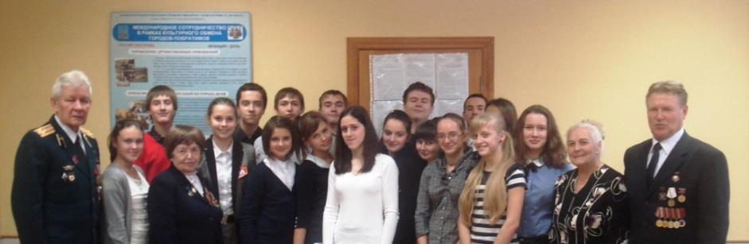
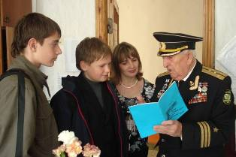

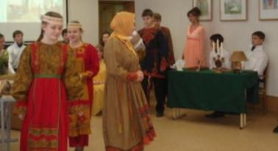
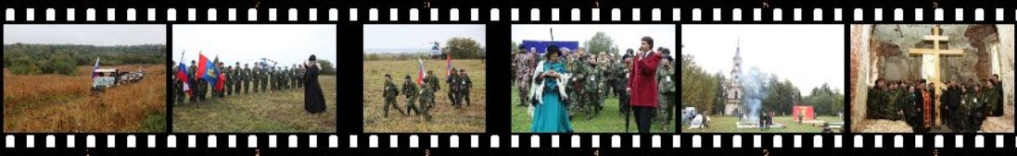
СУТЬ ПРОЕКТА
Программа гражданско-патриотического
воспитания учащихся «Живые нити»
Роль семьи в системе гражданско-патриотического воспитания.
Формирование единого представления о ценностях воспитания в понимании школы, общества и семьи

Slide 3
ЦЕЛИ И ЗАДАЧИ ПРОЕКТА
Задачи
Цели
совершенствование системы гражданского и патриотического воспитания детей и молодежи, направленной на формирование высокого патриотического сознания, активной гражданской позиции, идеала верности Отечеству, готовности к выполнению конституционных обязанностей посредством активизации роли семьи (родительской общественности) в патриотическом воспитании подрастающего поколения
Поиск и сопровождение эффективных практик, направленных на соединение и преемственность поколений, усиление роли семьи в гражданско-патриотическом воспитании школьников
Создание и осуществление деятельности общественно-родительского совета «Мы часть одной большой команды» для поддержки развития инициатив по организации патриотической работы в образовательной организации;

Slide 4
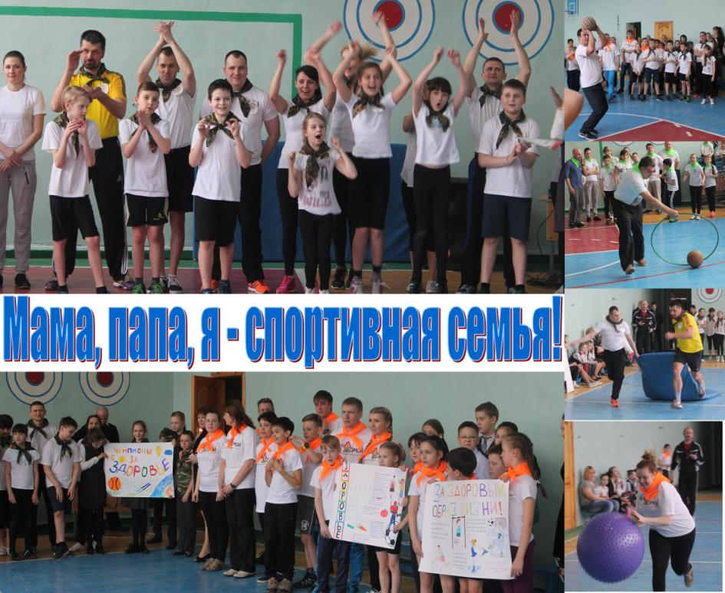
ЦЕЛЕВАЯ АУДИТОРИЯ ПРОЕКТА
Целевая аудитория проекта
Педагогический и ученический коллективы гимназии, родительская общественность, социальные партнёры гимназии
Программа «Живые нити» ориентирована на участии и возрастающей роли семьи в системе гражданско-патриотического воспитания, формирования единого представления о ценностях воспитания в понимании школы, общества и семьи, взращивании новых продуктивных практик взаимодействия семьи и школы, содействии неформальным объединениям родительско - детской общественности, поддержки семейных инициатив.

Slide 5
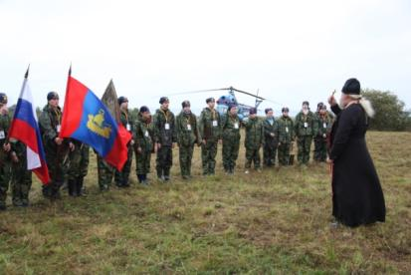
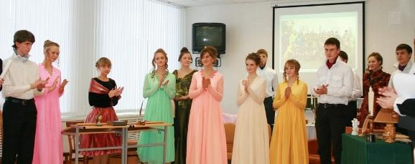
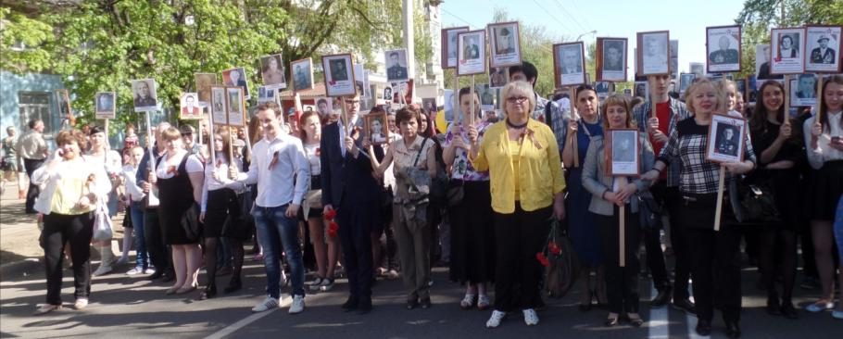
ОЖИДАЕМЫЕ РЕЗУЛЬТАТЫ ПРОЕКТА
Ожидаемые результаты
создание в гимназии системы гражданско-патриотического воспитания школьников, дополнение её обновленными элементами, повышающими эффективность;
-обогащенная современная воспитательная среда гимназии;
-апробация технологии активного и конструктивного включения родительской общественности в программы воспитания;
-создание органов родительско-детского актива;
-обновление содержания гражданско-патриотической работы проектами, направленными на сохранение преемственности поколений;
-обогащение семейных традиций как основы гражданской идентичности и его патриотической целостности;

Slide 6

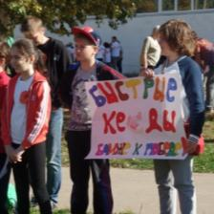




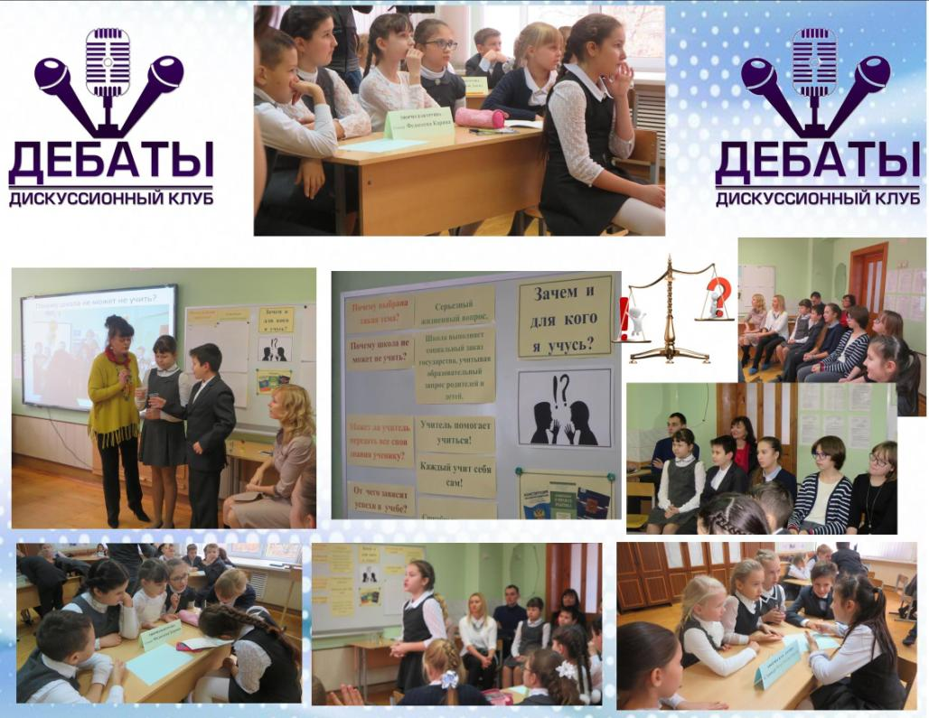
ТЕКУЩИЕ РЕЗУЛЬТАТЫ ПРОЕКТА
Проект «Жизнь замечательных детей и взрослых»
Семейный салон «Листаем вместе страницы истории Родины: читаем стихи и прозу, смотрим фильмы, исполняем любимые песни поколений»
Дискуссионный клуб «Взрослые и дети: мы вместе обсуждаем проблемы школы, города, области, страны!»
Проект «От сердца к сердцу, от души к душе мы укрепляем в детях дух и ценности народа!»
Рост числа семей, участвующих в спортивных мероприятиях
Информационные проекты, информационные пакеты о выдающихся людях, прославивших свою семью, город, Россию Информационные проекты, информационные пакеты о традициях своей семьи, своего города
Результат проекта
Конференция «Костромское народное слово»
Фестиваль семейных традиций «Моя семья»
Вечер памяти «От сердца к сердцу».
Совместная творческая деятельность родителей и детей через обращение к произведениям искусства, отражающем лучшие черты национального характера.

Slide 7
ВНЕДРЕНИЕ РЕЗУЛЬТАТОВ ПРОЕКТА
В рамках дискуссионного клуба "Взрослые и дети: мы вместе обсуждаем проблемы школы, города, области, страны!» состоялись дебаты на тему «Каждый сегодняшний школьник может стать руководителем страны»
В рамках реализации проекта «Национальное многоцветие – историческое богатство России», прошла музыкальная гостиная «Великий язык великих композиторов»
В рамках реализации проекта «Жизнь замечательных детей и взрослых» прошёл физкультурно-спортивный праздник «Фестиваль ГТО», участниками которого стали учащиеся младших классов и их родители.
В гимназии продолжается активная работа по организации и проведению мероприятий, направленных на укрепление и развитие связей между семьёй и школой. Одной из интересных форм работы является родительская конференция. В этом учебном году первая родительская конференция была посвящена роли семьи в вопросах гражданско-патриотического воспитания учащихся
В рамках реализации инновационного проекта «Жизнь замечательных детей и взрослых» прошла дискуссия на тему «Зачем и для кого я учусь?»,
В рамках проекта «Жизнь замечательных детей и взрослых» среди учащихся 2-х классов прошёл конкурс чтецов «Поговорим об осени в стихах». Ребята вместе с родителями выбирали, учили, читали и инсценировали стихи поэтов XIX века.
Очередное заседание дисскуссионного клуба "Взрослые и дети" прошло в форме дебатов среди учащихся 10-х классов на тему "Социальная отвестввенность - самое важное, чему должны учить в наших школах"

